Slide 1
TĂNG ÁP ĐỘNG MẠCH PHỔI và GÂY MÊ HỒI SỨC
PGS.TS.BS.Nguyễn Thị Quý
Viện Tim TP. HCM

Slide 2
Định nghĩa tăng áp động mạch phổi (PAH)
Tăng áp phổi:
Tăng áp động mạch phổi:

Slide 3
Dịch tể học
TAĐMP nguyên phát (vô căn): 1%
Mô tả lần đầu tiên bởi Romberg năm 1951
Mô tả chi tiết bởi Dresdale và cs năm 1951
Khoảng 1% BN với bệnh lý phổi
Tỷ lệ nữ/nam:1,7/1
Nhiều hơn sau 40 tuổi
TAĐMP thứ phát: 99%
Tần suất thay đổi tuỳ theo nguyên nhân

Slide 4
SINH LÝ BỆNH HỌC CỦA TĂNG ÁP ĐỘNG MẠCH PHỔI

Slide 5
Khám lâm sàng
Triệu chứng của TAĐMP không đặc hiệu:
1. Khó thở: thường gặp nhất (95%)
2. Mệt
3. Đau ngực dưới x.ức
TMCT
ĐMP căng (cùng đường đi vào của TK tim)
4. Ngất
Lúc đầu xảy ra khi gắng sức, sau đó lúc nghĩ ngơi

Slide 6
X quang

Slide 7
Echocardiography

Slide 8
Ảnh hưởng của TAĐMP

Slide 9
Khám LS nghi ngờ suy TP
RL chức năng TP
Tiếng T3 TP
Hở van 3 lá với RL chức năng TP
TM cảnh căng phồng
Báng bụng
Phù ngoại biên
Giảm cung lượng tim
• HA thấp
• Mạch nãy nhẹ
• Lạnh đầu chi

Slide 10
TALĐMP và sự tương tác giữa các thất
Bình thường
TAĐMP= Tăng AL và kích thước
TP dẫn đến giảm đổ đầy TT và
cung lượng tim
RV = right ventricle; LV = left ventricle

Slide 11
Cơ chế thường gặp của suy TP
Tăng áp lực ĐMP tâm thu
Thiếu máu TP
Kết hợp cả tăng AL ĐMP và thiếu máu TP

Slide 12
Dấu hiệu nặng của bệnh lý
Khó thở khi nghỉ ngơi
Cung lượng tim thấp với toan biến dưỡng
Tình trạng thiếu 02
Dấu hiệu suy tim P (sóng A trên biểu đồ TM cảnh cao, phù
Ngoại biên, gan to)
Ngất (tiên lượng kém)
Đau ngực (dấu hiệu của TMCT thất phải)

Slide 13
Phân độ tình trạng TAĐMP
(modified theo NYHA)
I: BN không có hạn chế bất kỳ hoạt động thể lực nào.
II: Hạn chế nhẹ các hoạt động thể lực. Dễ chịu khi nghĩ ngơi, nhưng
những hoạt động thể lực BT gây tăng khó thở, mệt, đau ngực hoặc
ngất
III: BN bị hạn chế thể lực đáng kể. Dễ chịu khi nghĩ ngơi. Các hoạt động
thể lực nhẹ hơn BT gây mệt quá mức, khó thở, đau ngực hoặc ngất
IV: BN không thực hiện được bất kỳ hoạt động thể lực nào. BN khó thở
hoặc mệt ngay cả khi nghĩ ngơi và tồi tệ hơn bởi bất kỳ hoạt động
thể lực nào.

Slide 14
Thang điểm OMS
(đánh giá mức độ nặng của bệnh lý)
Bệnh nhân không có triệu chứng lúc nghĩ ngơi:
Stade I: không hạn chế hoạt động thể lực
Stade II: hạn chế nhẹ hoạt động thể lực, tr/c (khó thở, đau
ngực, ngất) xuất hiện bởi hoạt động gắng sức.
Stade III: hạn chế đáng kể các hoạt động thể lực, tr/c xảy ra
đ/v gắng sức ít hơn
BN với TALĐMP có triệu chứng lúc nghĩ ngơi
Stade IV: Khó thở ngay cả khi nghĩ ngơi, suy tim phải
OMS : Organisation Mondiale de la Santé

Slide 15
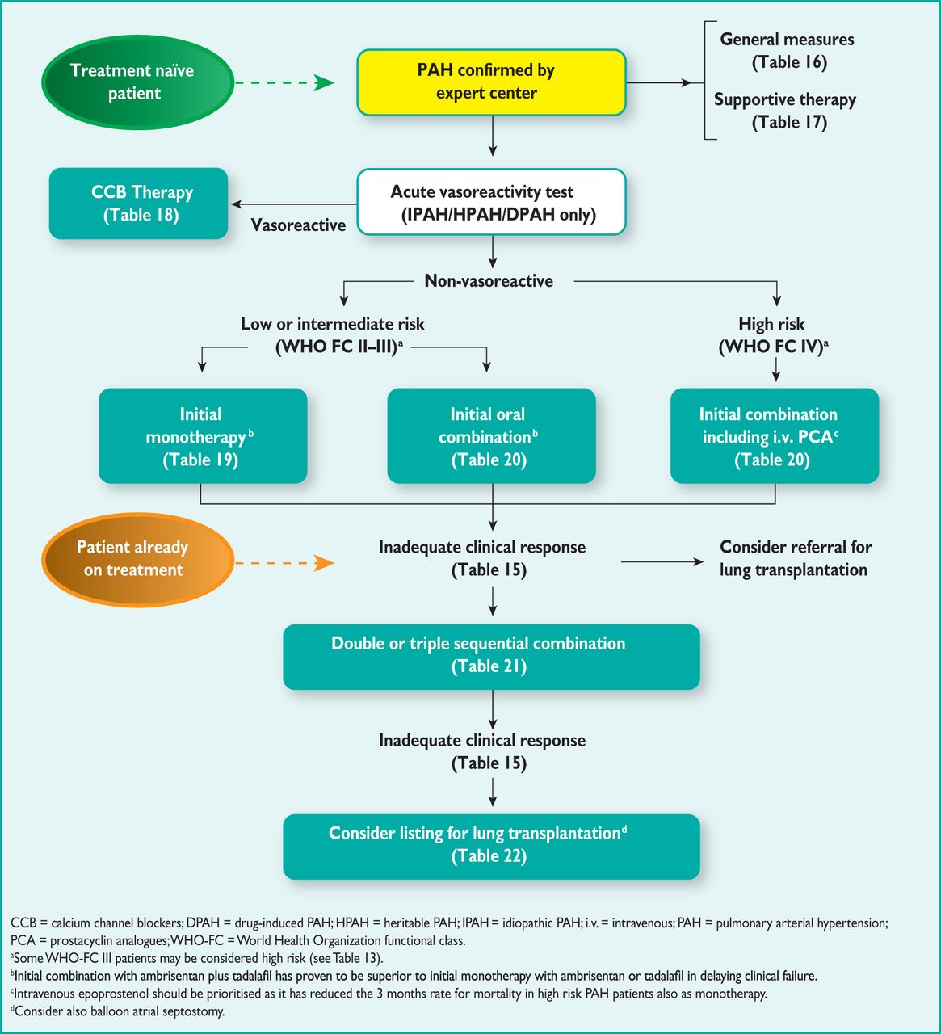
Lược đồ điều trị (ESC 2015)

Slide 16
Tăng áp ĐMP: khả năng sống nếu không điều trị

Slide 17
Các thuốc điều trị mới cải thiện chất lượng sống BN

Slide 18
Điều trị không trực tiếp TAĐMP
Kháng đông : kháng vitamine K (warfarin)
Lợi tiểu
- Chỉ khi có triệu chứng
Digoxin
- Co bóp cơ tim kém
- Rung nhỉ
- kiểm soát nhịp
Oxygen
Inotropes
- Doutamine thường dùng trong RL chức năng TP
Barst RJ et al , JACC 2009; 54: S78

Slide 19
Điều trị không đặc hiệu
Chẹn kênh calci
Nifedipine (120-240mg/d)
Diltiazem (240- 720mg/d)
Amlodipine (20-30mg/d).
ESA 2015

Slide 20
Điều trị đặc hiệu
(Dãn mạch phổi chọn lọc)
Đích điều trị dựa trên cơ chế sinh lý bệnh của TAĐMP:
1. Sản xuất quá mức endotheline – 1
2. Thiếu prostacyclin
3. Sản xuất bất thường NO

Slide 21
Điều trị đặc hiệu
3 con đường cơ chế điều trị
Epoprotenol
Iloprost
Treprostinil
Sildenafil
Tadalafil
Adapted from Humbert M et al. N Engl J Med 2004; 351: 1425 - 1436

Slide 22
Prostacyclins
Dãn mạch phổi và hệ thống mạnh với đặc điểm kháng kết dính
tiểu cầu
Dạng tiêm tĩnh mạch hoặc dưới da hoặc thể khí dung
Epoprotenol TM: PVR, CLT tốt hơn
Beraprost (uống): thời gian dài hơn
Iloprost : dạng khí dung

Slide 23
Khí NO
● Là thuốc dãn mạch phổi chọn lọc, không có tác dụng trên hệ
thống, cải thiện tình trạng 02
● NO ức chế sự tái cấu trúc mạch máu và làm giảm kháng lực của
dòng máu chảy ở ĐMP
● Tác dụng: kích thích guanylate cyclase và làm tăng guanosine
monophosphate cyclique (cGMP)
● Liều lượng: 10 – 20 ppm
● Điều trị: ADRS, TAĐMP, sốc tim, sau THNCT
● Nguy cơ: methemoglobibine/máu và
carboxyhemoglobine/máu, hiện tượng rebound khi ngưng
thuốc

Slide 24
Phosphodiesterase inhibitors
Ức chế phá hủy NO
Sildenafil (PDE-5 inhibitor) : giảm PAP/PVR
- Tác dụng tối thiểu trên m/m hệ thống
- Đồng vận với NO
Giảm khối cơ TP
Vai trò phòng ngừa hoặc đảo ngược hiện tượng tăng sinh TP
Milrinone (PDE-3 inhibitor): giảm RVP/PAP/SVR trong choáng
Dạng phu khí dung có tác dụng dãn mạch tối thiểu

Slide 25
Đối vận thụ thể endothelin
(endothelin receptor antagonists)
Endothelin -1
Neurohormone gây co mạch phổi, tăng sinh cơ trơn, xơ hóa
Kích thích thụ thể endothelin A & B
(A: co mạch & B: dãn mạch)
Không chọn lọc: Bosentan
Chọn lọc: sitaxsentan, ambrisentan

Slide 26
Các yếu tố dự báo tử vong và biến chứng
Dự báo biến chứng:
● Tiền sử thuyên tắc phổi
● NYHA ≥ 2
● Nguy cơ PT trung bình hoặc cao
● Thời gian mổ > 3 giờ
Dự báo tử vong:
● Tiền sử thuyên tắc phổi
● Trục điện tim lệch P
● Chỉ số hiệu năng cơ tim TP ≥ 0,75
● Tỷ số AL tâm thu TP/HA ≥ 0,66
● Sử dụng vận mạch chu phẫu

Slide 27
Bệnh nhân với TAĐMP
TAĐMP ổn định: BN có thể thực hiện các hoạt động thể lực,
TP phì đại nhưng không dãn
TAĐMP không ổn định: RL chức năng TP
Khó thở khi gắng sức
TP dãn
Sung huyết ở các cơ quan thương lưu

Slide 28
Nguy cơ tử vong và BC nặng do các thương tổn tim mạch trong thai kỳ
Nguy cơ thấp < 1% | Nguy cơ trung bình 5- 15% | Nguy cơ cao ≥ 25%
Đã PT sửa chữa Shunt T-P không BC Sa van 2 lá, van ĐMC 2 mảnh, hở van ĐMC, hẹp van ĐMP, Hở van ĐMP | Van cơ học Một thất độc nhất TGA, PT Switch Tổn thương TBS tím đã sửa chữa, hẹp 2 lá, hẹp ĐMP nặng | NYHA III – IV Hẹp van ĐMC nặng hoặc dãn ĐMC Tăng áp ĐMP ( 30 – 50%) Eisenmenger’s syndrome

Slide 29
Chống chỉ định có thai
● TAĐMP nặng (khi AL ĐMP ≥ 75% HA hệ thống)
● Tổn thương tắc nghẽn nặng
  Hẹp van ĐMC
  Hẹp van 2 lá
  Hẹp eo ĐMC
  Bệnh cơ tim phì đại tắc nghẽn
● RL chức năng tâm thu
● Suy tim ứ huyết độ III hoặc IV
● HC Marfan (đường kính gốc ĐMC ≥ 40 mm)

Slide 30
Gây mê và TAĐMP
● Trước mổ:
- BN có suy tim phải không?
● Trong lúc mổ:
- Tránh đổ đầy quá mức trên BN có suy TP => Nguy hiểm: làm
nặng thêm tình trạng sung huyết tại các cơ quan khác
- Thông khí không thích hợp
● Sau mổ
- TAĐMP nặng có tỷ lệ tử vong và BC cao
- Tỷ lệ tử vong : 30 – 60% tùy theo nguyên nhân TAĐMP. Đa
số tử vong mẹ xảy ra trong GĐ sau sanh.
- Chấm dứt thai kỳ phải được đề nghị nếu mẹ TAĐMP nặng

Slide 31
Chăm sóc trước mổ
● Đánh giá mức độ nặng
● Heparin
● Tiền mê – Benzodiazepine
● Tránh tụt HA , toan HH

Slide 32
Monitoring
Monitoring căn bản hoặc TEE nếu có thể
BN có nguy cơ suy TP thấp:
- CVP, Pv02, Doppler thực quản
BN có nguy cơ suy TP cao:
Swan Ganz (CLT liên tục, Sv02, áp lực cuối tâm trương TP)
HA động mạch xâm lấn
Mục đích: Phát hiện sớm nhất suy TP có thể được:
- Tình trạng sung huyết các cơ quan
- CLT giảm

Slide 33
Xử trí đặc hiệu TALĐMP chu phẫu
● Xử trí cho BN TAĐMP nguyên phát và/hoặc thứ phát, thường
gặp nhất trong sản khoa và mổ tim.
● Trong GĐ chu phẫu, BS GM phải luôn luôn tránh tất cả các yếu
tố gây suy tim P mất bù. Ưu tiên theo dõi và cung cấp 02, cho
dù tình huống nào cũng duy trì Sp02 ≥ 90 – 92%.
● CĐ cho 02 khi Sp02 < 90%; đôi khi tác dụng này hạn chế và BN
có thể có độ bão hoà 02 ít tăng ngay cả Fi02 100%.
● Điều trị TAĐMP và suy tim P trước GM, phải được duy trì.
● Tất cả TH điều trị bởi époprosténol phải được duy trì nguyên liều
lượng , bởi vì ngưng đột ngột có thể gây tử vong.

Slide 34
Xử trí suy TP chu phẫu
Điều trị Suy TP → Noradrenaline thường được sử dụng nhất:
- Để cải thiện áp lực tưới máu mạch vành
- Để cải thiện áp lực tưới máu các cơ quan khác

Slide 35
Mục đích gây mê
● Duy trì kháng lực mạch máu hệ thống (SVR)
● Tránh nhịp tim nhanh
● Tránh ↑ HA hoặc cao HA
● Tránh tất cả các yếu tố làm ↑ PVR:
- Tình trạng thiếu 02
- Ứ đọng C02
- Toan huyết
- Đau/kích thích đau
- Thể tích phổi thấp/ quá căng

Slide 36
Thuốc mê tĩnh mạch
● Propofol ít thay đổi CLT, thể tích nhát bóp tâm thu và thể tích
cuối tâm trương TP và RVP
● Ketamine kích thích GC (tăng nồng độ adrenaline và
noradrenaline trong HT), nhịp tim nhanh, ↑ HAĐM trung bình và
RVS cũng như AL ĐMP. Có thể huỷ bỏ sự hình thành NO bởi
lớp nội mạc mạch máu.
● Etomidate: huyết động ổn định
● Thiopental: ↑ RVP
● Opioid: dãn mạch máu phổi

Slide 37
Thuốc mê hô hấp
Halogenes:
● N20: ↑ RVP và PAP
● SEVO: ↑ PAP nhưng có tác dụng ức chế cơ tim
● DES : ↑ PAP và RVP
● ISO : ↑ PAP không tăng RVP

Slide 38
Thở máy
● Thở máy AL dương làm ↓ thể tích TP và ↑ RVP, nhưng có thể
hồi phục lại các vùng phổi lành bị tổn thương
● Mục đích: PaC02 > 30 mmHg; 7,4<pH<7,6; Sa02 > 95%+++
● Tránh các yếu tố gây nặng: tình trạng thiếu 02+++, ứ đọng C02,
toan huyết, tổn thương thiếu máu-tái tưới máu, phản ứng viêm,
vi thuyên tắc, xẹp phổi

Slide 39
Gây tê vùng hay gây mê toàn thân ???
● Gây tê vùng đ/v các phẫu thuật ngoại biên
● Kết hợp TNMC + GM toàn thân là chọn lựa tốt vì có thể tiếp tục giảm
đau sau mổ
● TTS 1 liều bolus : chống CĐ
● Có thể kết hợp TTS + TNMC với liều lượng thuốc tê thấp + nhóm
morphine tan trong mỡ
● TNMC thắt lưng thường được đề nghị → mổ bắt con với KQ tốt.

Slide 40
Gây tê vùng hay gây mê toàn thân ???
● Nguy cơ quan trọng nhất của TNMC thắt lưng : giảm đột ngột hồi lưu
TM và HA ĐM do chẹn giao cảm
● TNMC ngực thường chống chỉ định do tác dụng trên tim mạch. Blốc
các sợi giao cảm tim (T1 – T4) → ↓inotropisme , chronotropisme với
chẹn các sợi làm tăng nhịp tim. M chậm làm giảm đổ đầy NP và mất
cân bằng kích thích của các thụ thể điều chỉnh thể tích, điều này làm
thay đổi phản ứng co mạch của tuần hoàn phổi

Slide 41
Gây mê toàn thân
DẪN MÊ
● Dẫn mê: propofol, etomidate, dãn cơ, halogenes
● Opioid dùng liều cao để chẹn các đ/ứ khi đặt NKQ và không
có tác dụng trực tiếp trên mạch máu phổi
● Lidocaine (1mg/kg) có thể giúp hủy bỏ các đ/ứ đặt NKQ
● Thuốc GC khử cực và không khử cực có thể sử dụng (tránh
GC gây phóng thích histamine

Slide 42
Duy trì mê
● Sevoflurane có thể được sử dụng an toàn
● Isoflurane:
- Giảm co mạch phổi nặng
- Dãn mạch mạnh do kích thích thụ thể giao cảm
- Không có tác dụng co mạch alpha 1
● Desflurane:
- Co mạch phổi mạnh do kích thích thụ thể GC
● Duy trì opioid đ/v PT đau nhiều
● Duy trì thuốc giãn cơ
- Tránh các thuốc gây phóng thích histamine

Slide 43
PT tổng quát và chỉnh hình
● Gây tê vùng với blốc đám rối TK hoặc tronc TK là CĐ tốt cho
các PT ngoại vi.
● Nếu BN đang điều trị prostacyclin tiêm TM → thận trọng không nên
làm TNMC vì tác dụng ức chế TC. Nếu dùng thuốc đường khí
dung thì không có CCĐ làm TNMC
● TNMC được khuyên dùng phối hợp opioid với thuốc tê và chích
dung dịch này từ từ canh liều. Tạo nên tình trạng bloc từ từ.
● TTS tương đối CCĐ vì tác dụng của nó làm thay đổi HĐ nhanh .
● Điều trị Hạ HA do TNMC hoặc TTS bằng phényléphrine hoặc
noradrenaline

Slide 44
PT sản khoa
● TNMC giảm đau trong sản khoa → CĐ tốt .
● Mục đích :
- Duy trì AL ĐMP thấp hơn, tránh HA thấp <15% giá trị BT.
- Duy trì nhịp xoang
- Duy trì HĐ ổn định nhất có thể được
● Đặt CVP hoặc cahteter Swan Ganz

Slide 45
PT sản khoa
● Sanh ngã AĐ → giảm đau bằng phối hợp với thuốc tê và opioid
nồng độ thấp. Hỗ trợ với forceps để hạn chế lực đẩy khi sanh
● Mổ cesar có thể dưới GM hoặc TNMC. Nguy cơ xuất huyết quá
nhiều hoặc thiếu khối lượng tuần hoàn
● Co thắt TC đẩy máu vào hệ tuần hoàn chung → ↑đột ngột AL
ĐMP. ↓ hồi lưu máu về tim P có thể được phòng ngừa bởi đặt
các brassard hơi ở các gốc chi

Slide 46
PT sản khoa
● GM với propofol , etomidate kết hợp với thuốc phiện. Lidocaine
1mg/kg TM làm giảm tác dụng trên HĐ khi đặt NKQ. Duy trì
mê: sevoflurane. Succinylcholine thì CCĐ
● Như trong PT tổng quát, prostacyclins TM có tác dụng ức chế
kết dính TC mạnh → xử dụng qua đường khí dung được ưa
thích hơn. Nếu TAĐMP nặng cần thiết NO hít
● Theo dõi sát sau sanh vì đa số tử vong xảy ra từ ngày 2 – 9 sau
sanh. Ít nhất phải theo dõi tại ICU trong 72 giờ

Slide 47
Chăm sóc sau mổ
● Giảm đau tốt nhất với TNMC liên tục, tê vùng hoặc opioid qua
đường chích
● Tránh thiếu 02, giảm HA, thiếu KLTH
● Nguy cơ co mạch phổi cấp, thuyên tắc phổi, loạn nhịp, quá tải
dịch. Tăng trương lực GC, tăng trương lực mạch máu phổi
● Thuốc dãn mạch phổi → cai từ từ

Slide 48
Cơn tăng động mạch phổi xảy ra trong GĐ chu phẩu
● Tăng nhanh PVR → ALĐMP > HA tâm thu
● Suy thất P → ↓LL máu phổi, ↓ CLT, thiếu 02 và suy cả 2 thất
● Xử trí:
- 02 100%
- Tăng thông khí: tránh ứ đọng C02
- Điều trị NN: ứ đọng C02, toan huyết, tụt HA, thiếu máu
- Giảm kích thích đau
- Dãn mạch phổi :NO
- Noradrenaline & Dobutamine
● Sau mổ:
- Giảm đau, kháng đông, theo dõi Sp02

Slide 49
Điều trị cơn TAĐMP trong mổ
● NO hít : 20 – 40 ppm
● Milrinone : 50μg/kg bolus rồi thì 0,5 – 0,75 μg/kg/phút
● Dypiridamole (0,2 – 0,6 mg/kg TM trong 15 phút mỗi 12 giờ)
● Prostacyclin khí dung hoặc TM 2 – 20 mcg/kg/phút
● Mg 2+: dãn cơ trơn, giảm tác dụng của tình trạng thiếu 02 trên
PVR (nồng độ trong HT: 3 – 5 mmol/L)

Slide 50
Kết luận
TAĐMP → bệnh lý nặng và dự hậu rất tồi tệ.
TAĐMP trong đa số TH, vẫn còn là chống chỉ định có thai
Nguy cơ suy tim mất bù và tử vong thì cao do các thay đổi sinh
lý tim mạch trong thai kỳ.
Việc điều trị → đòi hỏi sự can thiệp của nhiều chuyên khoa.
BS GM khi thăm khám phải biết cơ chế để phân loại TAĐMP →
đánh giá mức độ nghiêm trọng, nguy cơ trong giai đoạn chu
phẫu, phương thức trị liệu cũng như phòng ngừa.

Slide 51
THANK YOU

